Slide 1
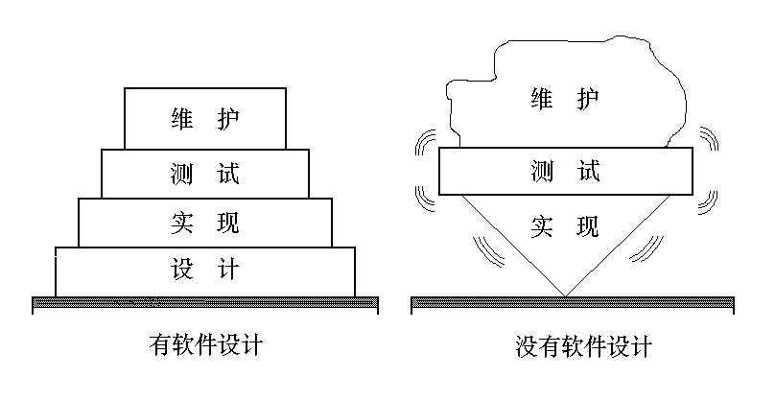
软件设计的意义(第5章)
第6章 面向对象设计（OOD）
软件设计是后续开发步骤及软件维护工作的基础。没有设计，只能建立一个不稳定的系统结构。

Slide 2
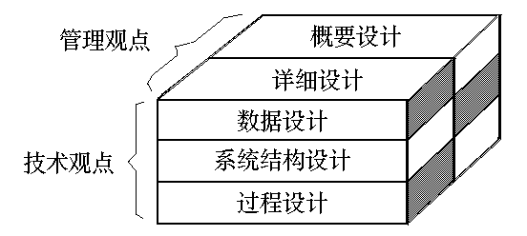
软件设计的任务(第5章)

Slide 3
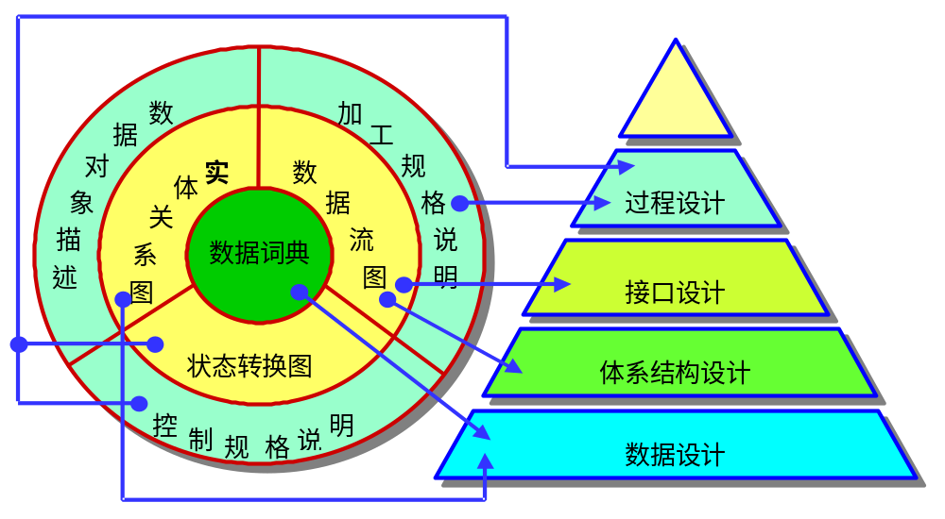
图4.1 将分析模型转变成软件设计
软件设计的任务(第5章)

Slide 4
软件设计的概念和原理(第5章)
  模块化
  抽象化
  自顶向下，逐步细化
  信息隐蔽

Slide 5
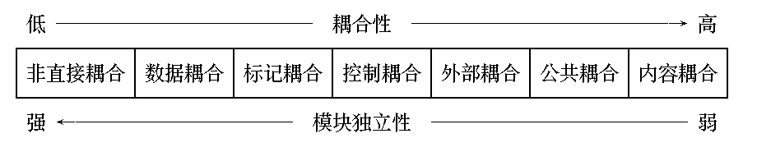
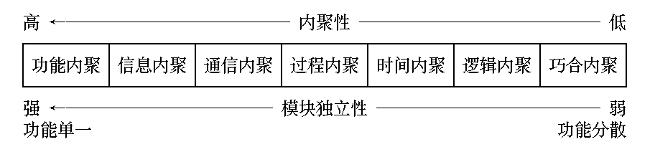
模块独立-耦合和内聚(第5章)

Slide 6
启发式规则(第5章)
改进软件结构提高模块独立性
模块规模应该适中
深度、宽度、扇入、扇出适中
模块的作用域应该在控制域之内
降低模块接口的复杂程度
设计单入口单出口的模块
模块功能应该可以预测

Slide 7
面向对象设计
分析：提取和整理用户需求,建立问题域精确模型。
设计：将分析得到的需求转变成符合成本和质量要求、抽象的系统实现方案—建立求解域模型。
SD →总体设计+详细设计
OOD →系统设计+对象设计
  系统设计：确定实现系统的策略和目标系统的高层结构
  对象设计：确定解空间中的类、关联、接口形式及实现服务的算法
<number>/63

Slide 8
从OOA到OOD：逐渐扩充模型的过程
OOA是一个分类活动，即分析问题力图确定在开发解决方案时可应用的对象类同时确定对象关系和行为(有哪些)。
OOD使得软件工程师能够确定从类中导出的对象，以及这些对象的相互关联。OOD描述了:
  对象间的关系如何达到;
  对象的行为如何实现；
  对象间通信如何实现。
<number>/63

Slide 9
第6章 面向对象设计（OOD）
主要内容：
面向对象设计的准则、启发规则
面向对象的设计模型
问题域、人-机交互、任务管理、数据管理
面向对象分析与设计实例
<number>/63

Slide 10
6.1 面向对象设计的准则
模块化：对象就是模块（数据结构+方法）
抽象：过程抽象、数据抽象、参数抽象
信息隐藏：对象的封装性
弱耦合：对象之间的相互依赖性
  交互耦合：对象间通过消息连接实现耦合
  继承耦合：一般化类与特殊类之间的耦合
强内聚
  服务内聚：一个服务完成一个功能
  类内聚：一个类只有一个用途
  一般—特殊内聚：符合领域知识和常识
可重用
<number>/63

Slide 11
6.2 启发规则
设计结果应清晰易懂
一般—特殊结构的深度应适当（7+-2）
设计简单的类（一页或二屏）
使用简单的协议（参数数目《=3）
使用简单的服务（3-5行源程序）
把设计变动减至最小
<number>/63

Slide 12
6.3 系统分解
划分分析模型
子系统
子系统既不是一个对象也不是一个功能，而是类、关联、操作、事件和约束的内聚集合。
定义子系统遵循的标准：
  子系统应有良好的接口
  除少数“通信类”，子系统中的类应只和该子系统中的其它类协作
  子系统数目不应太多
  可在子系统内划分以降低复杂性
<number>/63

Slide 13

例
第三层
数据库服务器
第二层
后台库服务器
第一层
前台客户机
<number>/66

Slide 14
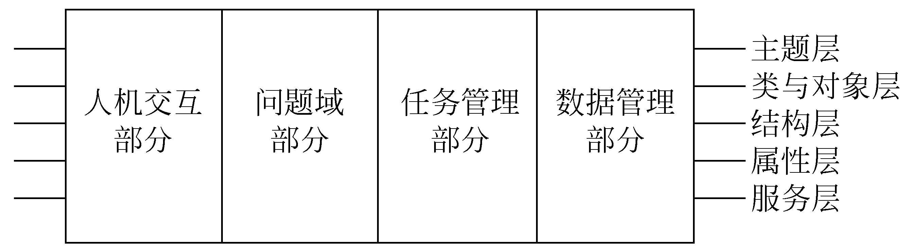
图6.2典型的面向对象设计模型
<number>/63

Slide 15
Yourdon的OOD方法的OOD模型
OOD由四个活动组成：
主体层
问题域
部分
(PDC)
人机交
互部分
(HIC)
任务管
理部分
(TMC)
数据管
理部分
(DMC)
类及对象层
结构层
属性层
服务层
OOA 阶段模型
OOD阶段建立
<number>/63

Slide 16
OOD导出的系统结构
窗口
其它系统
人机交互
界面
问题论域
系统交互
界面
… . .
… . .
报告
数据管理
… . .
… . .
文件
RDBMS
OODBMS
设备
<number>/63

Slide 17
子系统设计过程中
必须定义四种重要的设计结构
问题域 —实现客户需求的子系统
人机交互—实现用户界面的子系统
（包括可复用的GUI子系统）
任务管理—负责控制和协调并发任务的子
系统，任务可能被包装在一个
子系统中或不同的子系统间；
数据管理—负责对象存储和检索的子系统。
<number>/63

Slide 18
在OOD过程中将分析模型转换为设计模型*
分析模型
类
属性
方法
关系
行为
设计模型
对象
数据结构
算法
消息传递
控制
<number>/63

Slide 19
6.3.1 子系统之间的两种交互方式
客户—供应商（Client-supplier）关系
  客户子系统调用供应商子系统
  前者了解后者的接口
  后者完成某些服务工作并返回结果
平等伙伴(peer-to-peer)关系
  各子系统间可相互调用
  每个子系统都必须了解其他子系统的接口
  比前一方式复杂
<number>/63

Slide 20
子系统间协作的模型
服务器端
子系统
客户端
子系统
请求
端子系统
请求
端子系统
请求
合约
合约
<number>/66

Slide 21
6.3.2 组织系统的两种方案
层次组织
  每层是一个子系统
  下层（供应商）为实现上层（客户）功能提供服务
  每层内对象间相互独立，不同层对象间有关联
  封闭式：每层的接口只影响相邻的上层
  开放式：某层子系统可使用处于其下面任何一层子系统所提供的服务
块状组织
  分栏
<number>/63

Slide 22
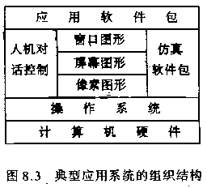
图6.3系统的组织结构（混合）
<number>/66

Slide 23
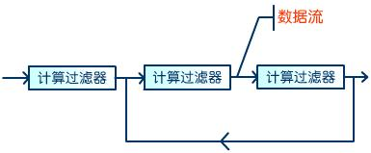
6.3.3设计系统的拓扑结构
管道型
  每一个模块都有一组输入和一组输出。每一个模块从其输入端接收输入流，经过内部处理后，按照标准的顺序将结果数据流送到输出端。
  一个典型的管道和过滤器体系结构的例子就是传统的编译器，其中词法分析、语法分析、语义分析和代码生成是不同的过滤器。
树型
星型
<number>/63

Slide 24
6.4 设计问题域子系统
方法：将OOA的模型直接放到OOD的问题域部分,根据需求变化对OOA结果进行改动和增补。
任务：从实现角度，对OOA产生的问题域模型作一些补充或修改，主要包括：增添、合并或分解类-＆-对象、属性及服务，调整继承关系。
<number>/63

Slide 25
对OOA结果加以增补要考虑的因素
  调整需求
  重用设计和已有的类
  把问题域专用类组合在一起
  通过增添一般类而建立协议（抽象类或接口）
  调整继承的支持级别
  改进性能
  增加低层的类和对象
<number>/63

Slide 26
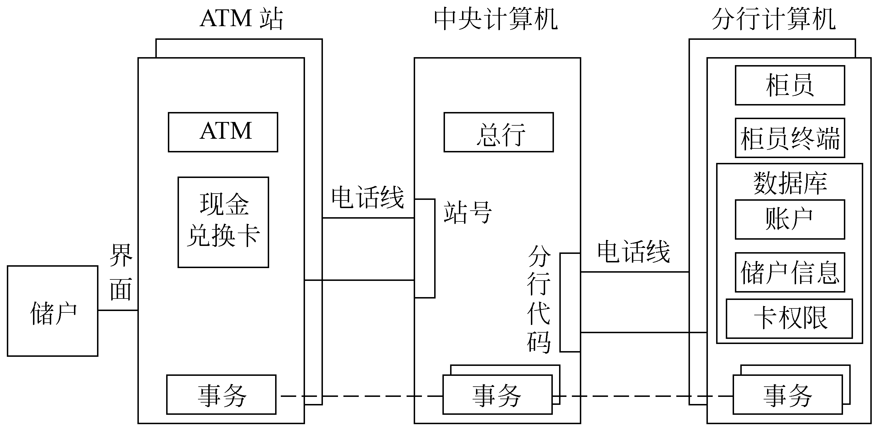
ATM系统之例
<number>/63

Slide 27
6.5 设计人-机交互子系统
虽然好的人机交互部分不可能挽救一个功能很差的软件, 但性能很差的人机交互部分将使一个功能很强的产品变得不可接受!
<number>/63

Slide 28
设计人-机交互界面的准则
一致性
减少步骤
及时提供反馈信息
提供撤消命令
无须记忆
易学
富有吸引力
<number>/63

Slide 29
设计人-机交互子系统的策略
分类用户
  技能、职务、用户类别
设计命令层次
  研究现有的人-机交互准则（Windows）
  精化命令层次
设计人-机交互类
  如 充分利用VC++ 的MFC类库
<number>/63

Slide 30
6.6 设计任务管理子系统
为什么要有任务管理部分
  系统中有许多并发行为时，需要按照各个行为的协调和通信关系，划分各种任务(task, 进程，process)
  通过划分任务，可以简化系统并发行为的设计和编码。
<number>/63

Slide 31
分析并发性
根据动态模型分析、定义并发性
  若两个对象彼此间不存在交互，或它们同时接受事件，则这两个对象在本质上是并发的。
  检查各个对象的状态图及它们之间交换的事件，能够把若干个非并发的对象归并到一条控制线中。
  控制线：一条遍及状态图集合的路径，在此路径上每次只有一个对象是活动的。
选择软件实现的控制方法
  在不同的处理器上实现并发行为
  在单个处理器上利用多任务操作系统仿真实现
<number>/63

Slide 32
怎样设计任务管理部分
任务管理主要包括任务的选择和调整
  确定事件驱动型任务（如通信）
  确定时钟驱动型任务（如周期性通信）
  确定优先任务和关键任务
  确定协调任务（三个以上任务）
  审查每个任务（尽量减少任务数）
  确定资源需求
  定义每个任务
<number>/63

Slide 33
6.7 设计数据管理子系统
数据管理子系统是系统存储和检索对象的基本设施
它建立在某种数据存储管理系统之上
它隔离了数据存储模式 (普通文件、关系型数据库、面向对象数据库或其它方式) 的影响
<number>/63

Slide 34
6.7.1 选择数据存储管理模式
文件管理系统
  成本低、简单
  级别低：提供适当的抽象级别须编写额外的代码
关系数据库管理系统
  提供了各种最基本的数据管理功能(中断恢复、多用户共享、完整性、事务支持)
  为多种应用提供了一致的接口
  标准化的语言（SQL ）
  运行开销大
  不能满足高级应用的需求(数据类型丰富、操作不标准的应用)
  与程序设计语言的连接不自然（非过程性语言）
<number>/63

Slide 35
选择数据存储管理模式
面向对象数据库管理系统
  扩展的RDBMS：在RDB基础上，增加了抽象数据类型、继承机制、创建及管理类和对象的通用服务
  扩展的OO程序设计语言：扩充了OO程序设计语言的语法和功能，增加了在数据库中存储和管理对象的机制
<number>/63

Slide 36
6.7.2 设计数据管理子系统
设计数据格式（数据存放方法）
  文件系统
  关系数据库管理系统
  面向对象数据库管理系统
设计相应的服务(为每个需存储其对象的类增加一个属性和服务)
  文件系统
  关系数据库管理系统
  面向对象数据库管理系统
<number>/63

Slide 37
6.7.3 例子: ATM系统
存储需求：
  惟一的永久性数据存储在分行计算机中
  保持数据的一致性、完整性
  常常有多个并发事务同时访问数据
选择数据存储管理模式：
  成熟的商品化RDBMS存储数据
  每个事务作为一个不可分割的批操作来处理
  由事务封锁帐户直到该事务结束为止
<number>/63

Slide 38
例子: ATM系统
定义一个数据管理类ObjectServer，并申明它的对象
该类提供相应的服务
  通知对象保存自身或保存需长期存储的对象的状态
  检索已存储的对象并使之“复活”
<number>/63

Slide 39
6.8 设计类中的服务
确定类中应有的服务
  对象模型在类中列出很少几个最核心的服务
  动态模型中对象的行为转换成适当的类所提供的服务
  功能模型中的数据处理转换成适当的类所提供的服务
<number>/63

Slide 40
确定类中应有的服务
动态模型中对象的行为转换成适当的类所提供的服务
  状态转换是执行对象服务的结果
  事件（消息）→接收消息的对象（必有由消息选择符指定的服务）→服务改变对象状态（修改相应的属性值），完成对象应做的动作
<number>/63

Slide 41
6.9 设计关联
关联是联结不同对象的纽带，指定了对象相互间的访问路径
在设计过程中，设计人员必须确定实现关联的具体策略
关联的遍历
  单向遍历和双向遍历
<number>/63

Slide 42
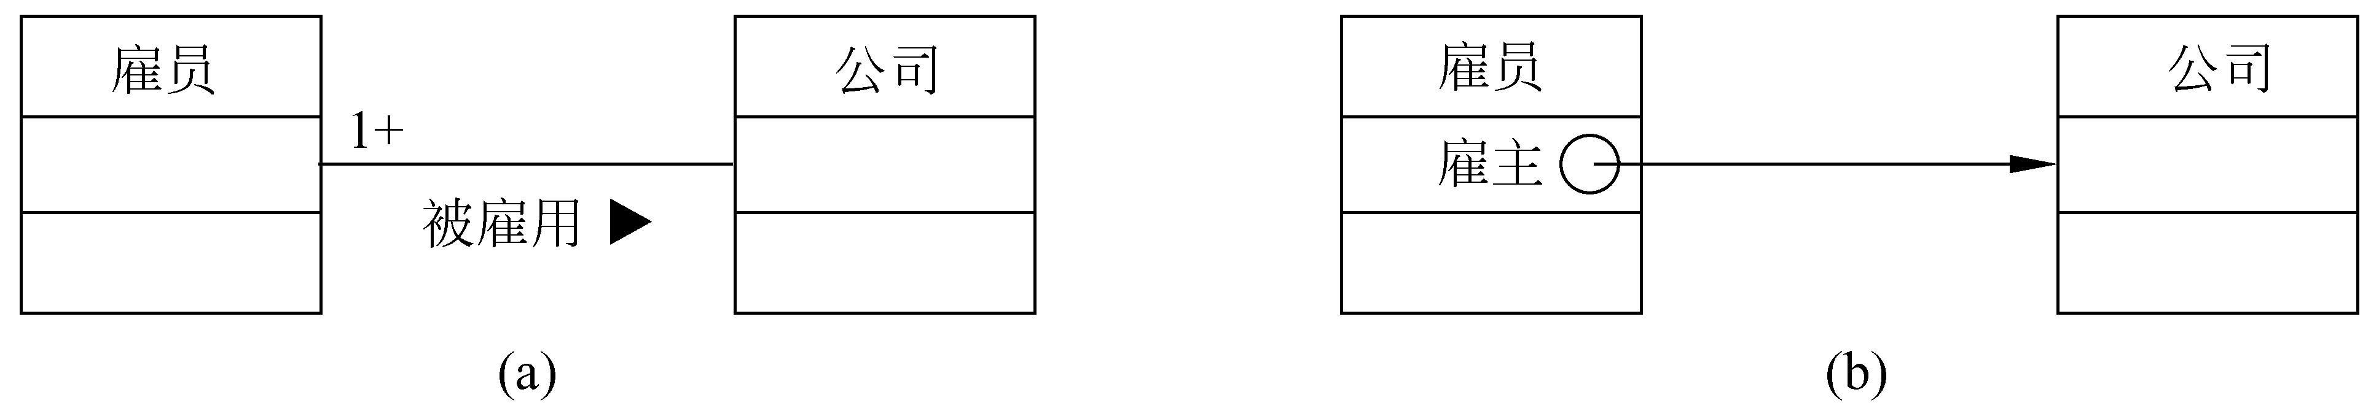
用指针实现单向关联
<number>/63

Slide 43
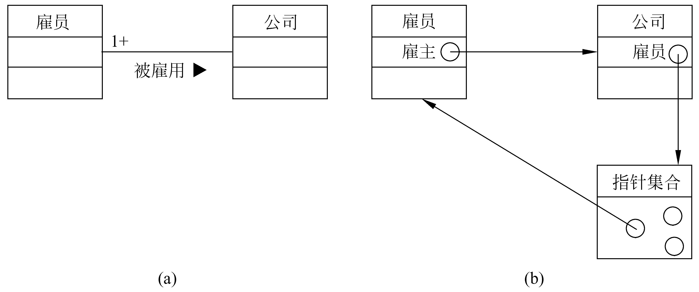
用指针实现双向关联
<number>/63

Slide 44
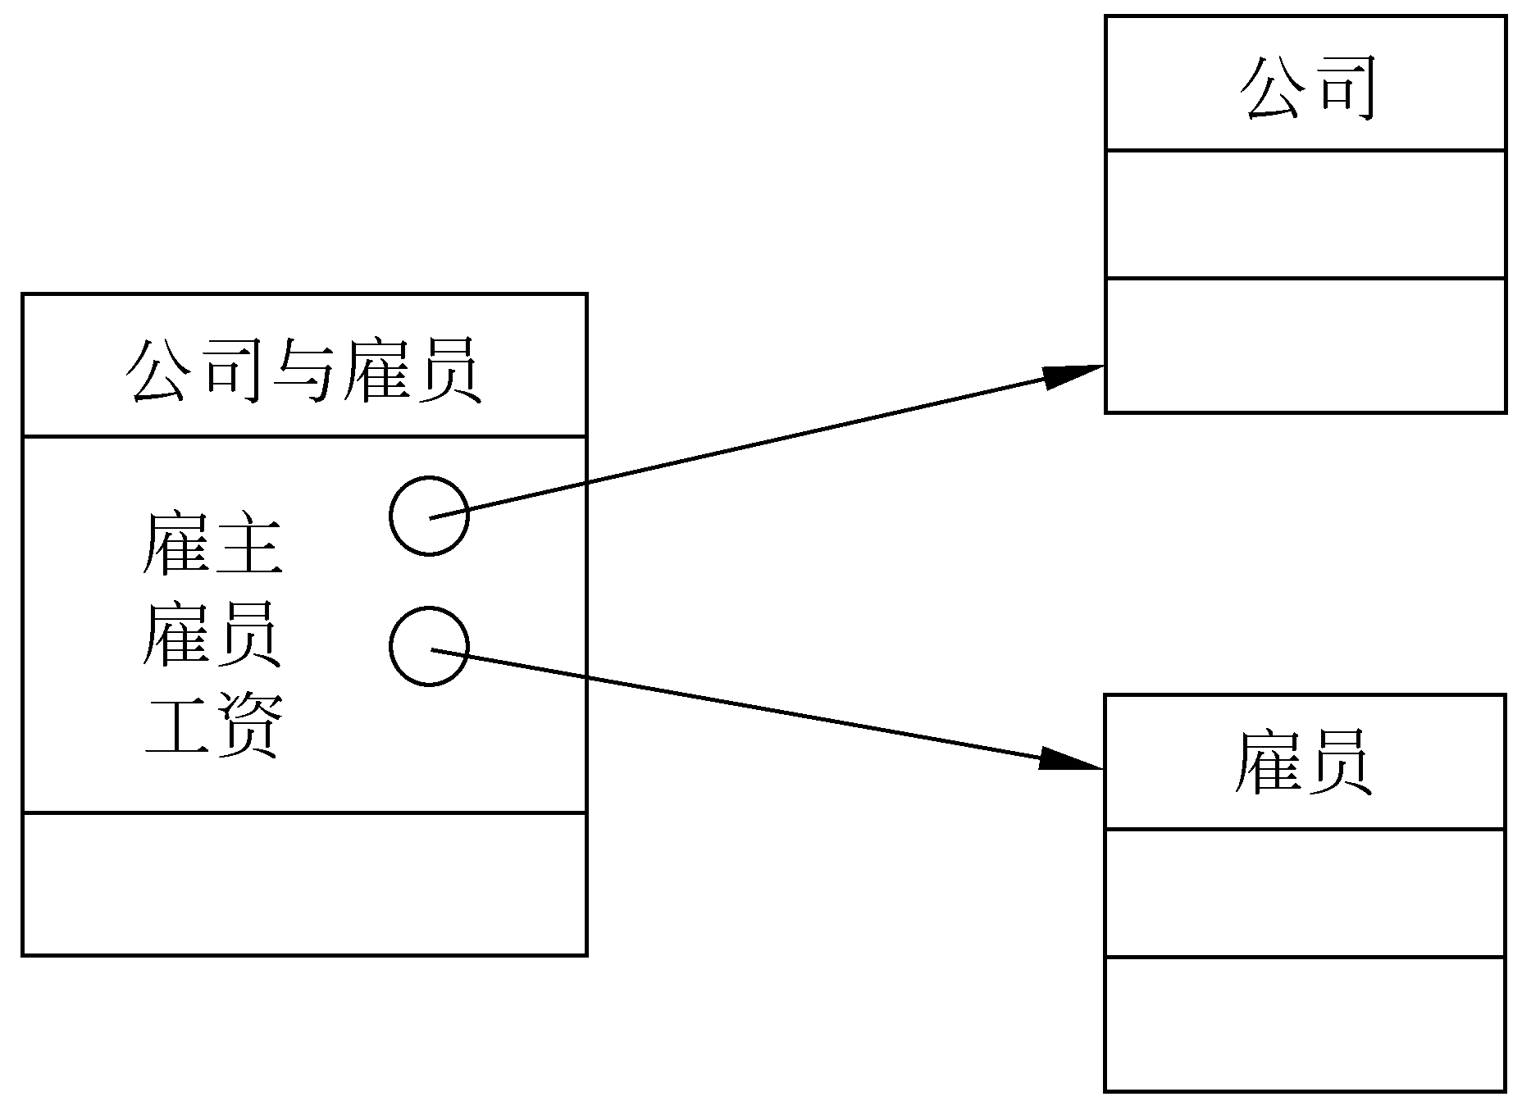
用对象实现关联
<number>/63

Slide 45
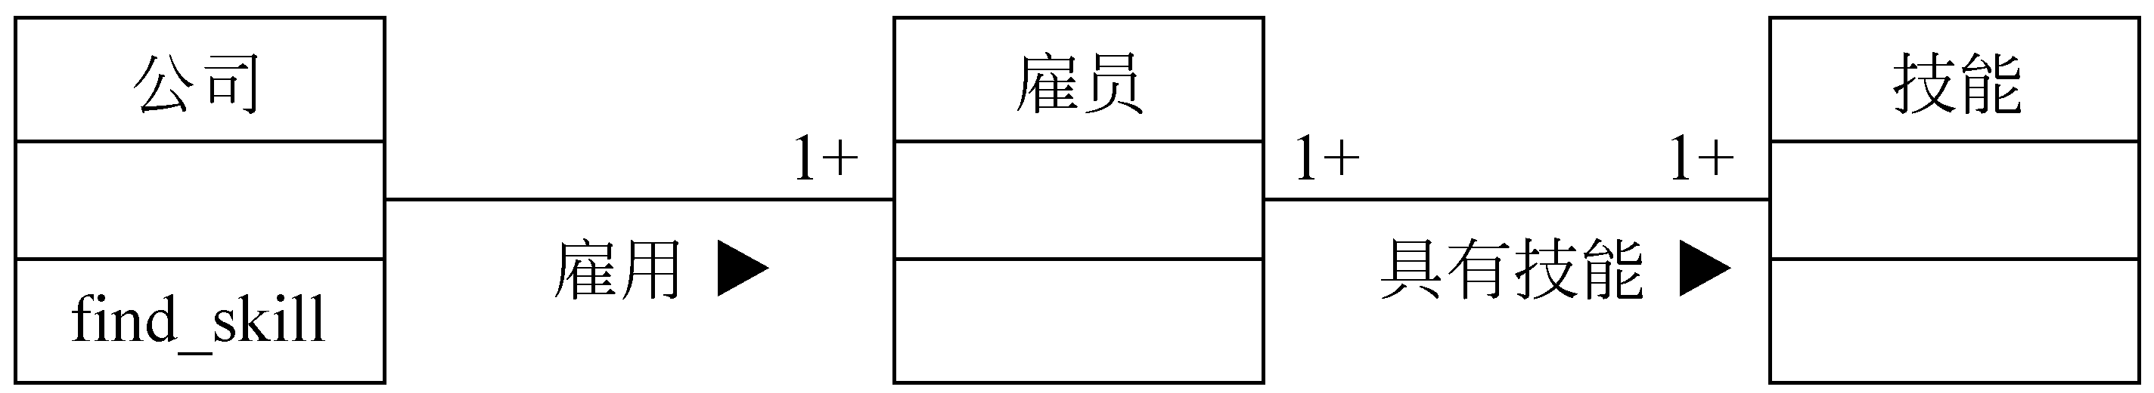
6.10 设计优化
公司、雇员及技能之间的关联链
<number>/63

Slide 46
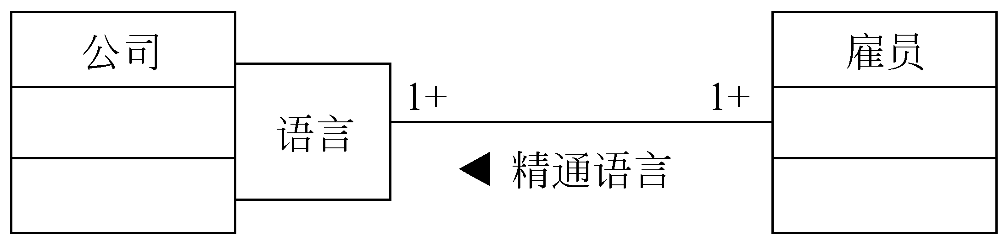
为雇员技能数据库建立索引
<number>/63

Slide 47
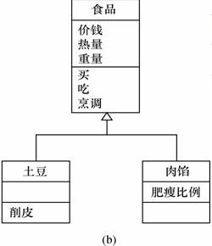
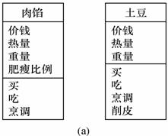
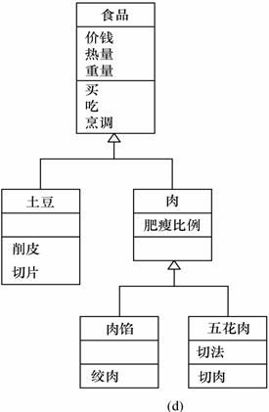
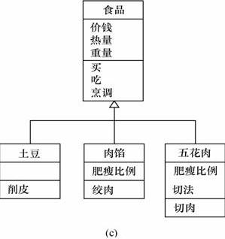
设计类继承的例子
归纳出抽象类
进一步具体化
<number>/63
再次归纳

Slide 48
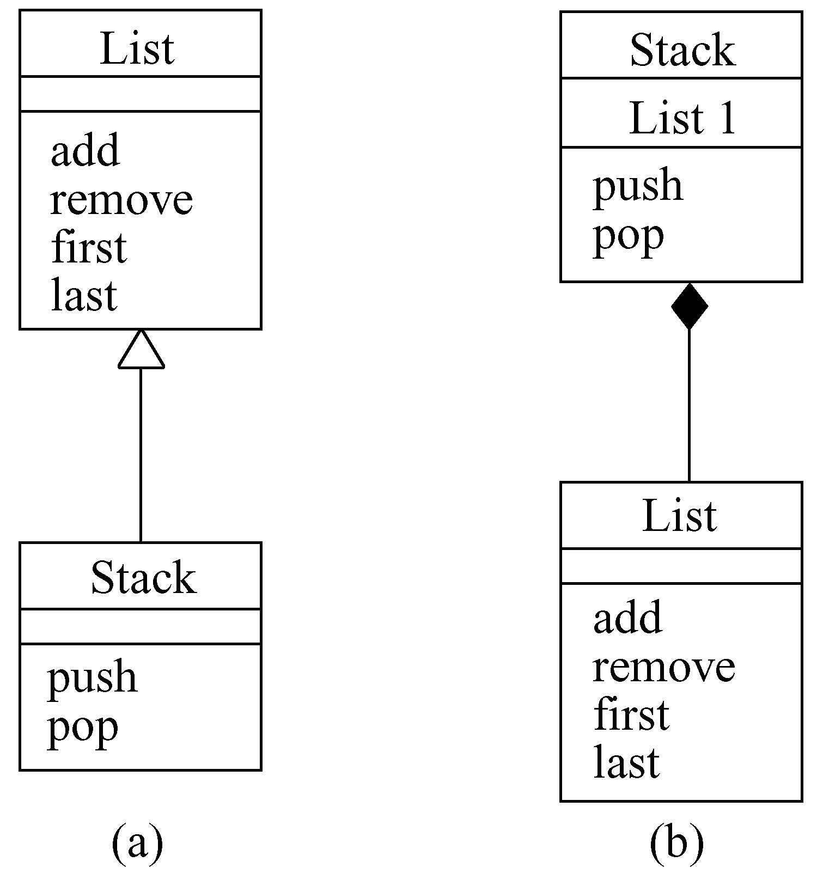
利用委托实现行为共享
<number>/63

Slide 49
6.11 面向对象分析与设计实例*
简化的C++类库管理系统
6.11.1面向对象分析
需求陈述
建立对象模型
  确定类-&-对象
  分析类-&-对象之间的关系
<number>/63

Slide 50
简化的C++类库管理系统需求描述
管理用C++语言定义的类
用户能够方便地向类库中添加新类，并建立新类与库中原有类的关系
用户能够通过类名从库中查询出指定的类
用户能够查看或修改与指定类有关的信息（包括数据成员的定义、成员函数的定义及这个类与其它类的关系）
用户能够从类中删除指定的类
用户能够在浏览窗中方便、快速地浏览当前类的父类和子类
具有“联想”浏览功能
用户能查看或修改某个类指定的成员函数的源代码
本系统是一个简化的多用户系统，每个用户都可以建立自己的类库，不同类库之间互不干扰
对于用户误操作或错误的输入,能提示并继续稳定运行
系统易学，用户界面应为GUI
<number>/63

Slide 51
建立对象模型
确定类-&-对象
  类库、类（类条目）、用户、父类、子类、成员函数、数据成员
  属性：应包含的信息
  服务
分析类-&-对象之间的关系
无须建立动态模型和功能模型
<number>/63

Slide 52

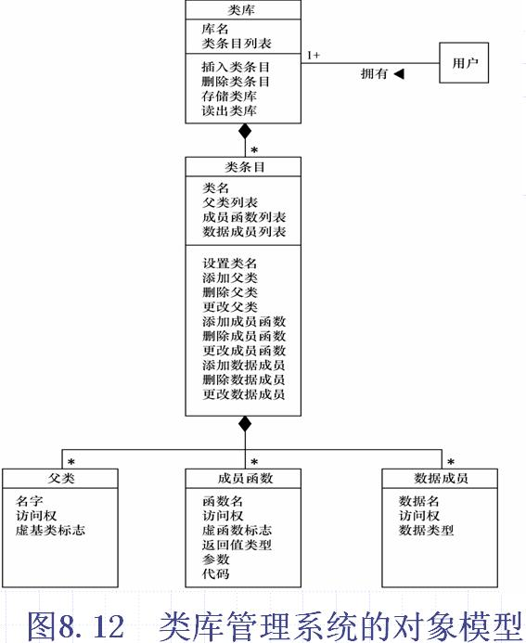
<number>/66

Slide 53
6.11.2 面向对象设计
（系统设计）
系统设计过程中必须定义四种重要的设计结构
问题域 —实现客户需求的子系统
人机交互—实现用户界面的子系统
（包括可复用的GUI子系统）
任务管理—负责控制和协调并发任务的子
系统，任务可能被包装在一个
子系统中或不同的子系统间
数据管理—负责对象存储和检索的子系统
<number>/63

Slide 54
设计类库结构
两种数据结构可把类条目组织成类库
  二叉树:左孩子为子类,右孩子为兄弟类
    存储结构直接反映类的继承关系
    容易查找当前类的子类和兄弟类
    遍历开销大，插入、删除算法复杂
    不易表示多重继承
  链表: 表中每个节点都是一个类条目
    结构简单，插入、删除算法，容易遍历
    容易表示多重继承（多个父类）
    不直接反映继承关系
<number>/63

Slide 55
设计问题域子系统
从实现的角度，根据所设计的类库结构，对对象模型作补充和细化
  类库（ClassEntryLink）
  类条目（ClassEntry）
  父类（ClassBase）、成员函数（ClassFun）、和数据成员（ClassData）
  类条目缓冲区（ClassEntryBuffer）
<number>/63

Slide 56
类库
类库
库名
类条目列表
具体化为
库名
类链头指针
插入类条目
删除类条目
存储类库
读出类库
插入类条目
删除类条目
把内存中类链表写到文件
读文件并在内存建立链表
按类名查找类条目并把内
容复制到指定地点
具体化
新增操作
<number>/63

Slide 57
类条目
类条目
类名
父类列表
成员函数列表
数据成员列表
具体化
类名
父类链表头指针
成员函数链表头指针
数据成员链表头指针
注释
指向下一类条目指针
新增数据成员
设置类名
添加父类
删除父类
更改父类
添加成员函数
删除成员函数
更改成员函数
添加数据成员
删除数据成员
更改数据成员
查找并取出指定父类信息
查找并取出指定成员函数信息
查找并取出指定数据成员信息
设置类名
添加父类
删除父类
更改父类
添加成员函数
删除成员函数
更改成员函数
添加数据成员
删除数据成员
更改数据成员
新增操作
<number>/63

Slide 58
父类
父类
名字
访问权
虚基类标志
名字
访问权
虚基类标志
指向下一个父类的指针
新增数据成员
成员函数
成员函数
函数名
访问权
虚基类标志
返回值类型
参数
代码
函数名
访问权
虚基类标志
返回值类型
参数
代码
指向下一个成员函数的指针
新增数据成员
数据成员
数据成员
数据名
访问权
数据类型
数据名
访问权
数据类型
指向下一个数据成员的指针
新增数据成员
<number>/63

Slide 59
类库(ClassEntryLink)示意图
ClassEntryLink
ClassEntry
下一个ClassEntry
……
下一个
ClassBase
ClassBase
……
ClassFun
下一个
ClassFun
……
ClassData
下一个
ClassData
……
<number>/63

Slide 60
类条目缓冲区（ClassEntryBuffer）
为便于处理当前类,额外设置类条目缓冲区,它是从ClassEntry类派生出来的类,除继承ClassEntry中的数据成员和成员函数外,主要增加用于域窗口或类链交换数据的成员函数
ClassEntry
ClassEntryBuffer
<number>/63

Slide 61
设计人机交互子系统
窗口
    登录窗口(用户输入账号、确认/放弃)
    主窗口(创建/浏览/存储/退出)
    创建窗口(输入新类名/选择已有类名,三个分组框分别管理父类、成员函数和数据成员，每组框有：添加/编辑/删除)
    选择浏览方式窗口(按类名浏览/按类关系浏览)
    类名浏览窗口
    类关系浏览窗口
重用: 基于VC开发环境,尽可能重用MFC中类
<number>/63

Slide 62
设计其它类
无须任务管理子系统：系统可以有多个用户，但限定各用户以串行方式工作。
无须数据管理子系统：利用普通文件系统而非数据库管理系统存储类库。
利用MFC开发应用程序必须包含的类：
  应用程序类：CWinApp （相当于主函数）
  读写功能：CDocument
  窗口：CDialog
<number>/63

Slide 63
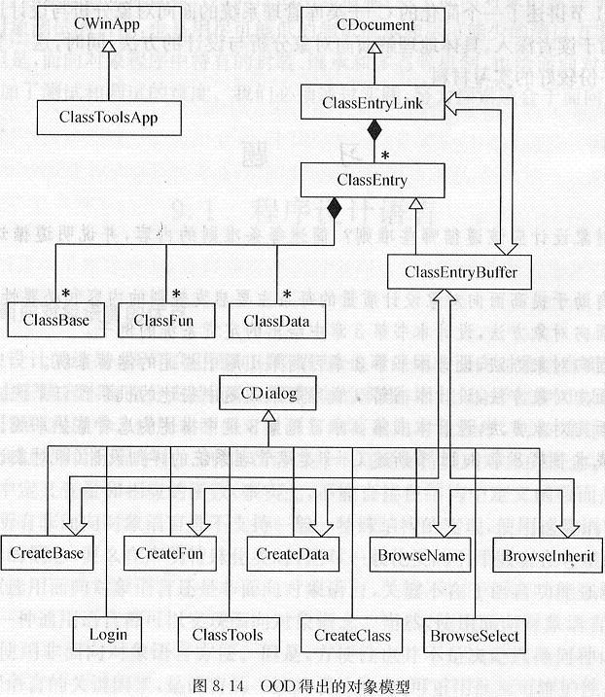
<number>/63

